Slide 1

Bài 3: Yêu quý bạn bè
( Tiết 1)

Slide 2
Bài
3
Yêu quý bạn bè
(Tiết 1)

Slide 3

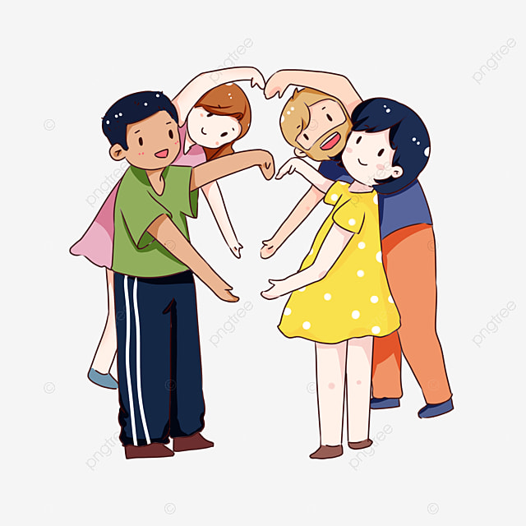
Hoạt động1:Kể về người bạn mà em yêu quý
KHÁM PHÁ
Gợi ý:
Bạn em tên là gì?
Bạn có đặc điểm,sở thích gì?
Vì sao em chơi với bạn?
Em ấn tượng nhất điều gì ở bạn?

Slide 4


KHÁM PHÁ
Hoạt động 2: Tìm hiểu lời nói, hành
động thể hiện sự yêu quý bạn bè

Slide 5


KHÁM PHÁ
Các bạn trong tranh đang làm gì? Việc làm đó thể hiện điều gì?

Slide 6
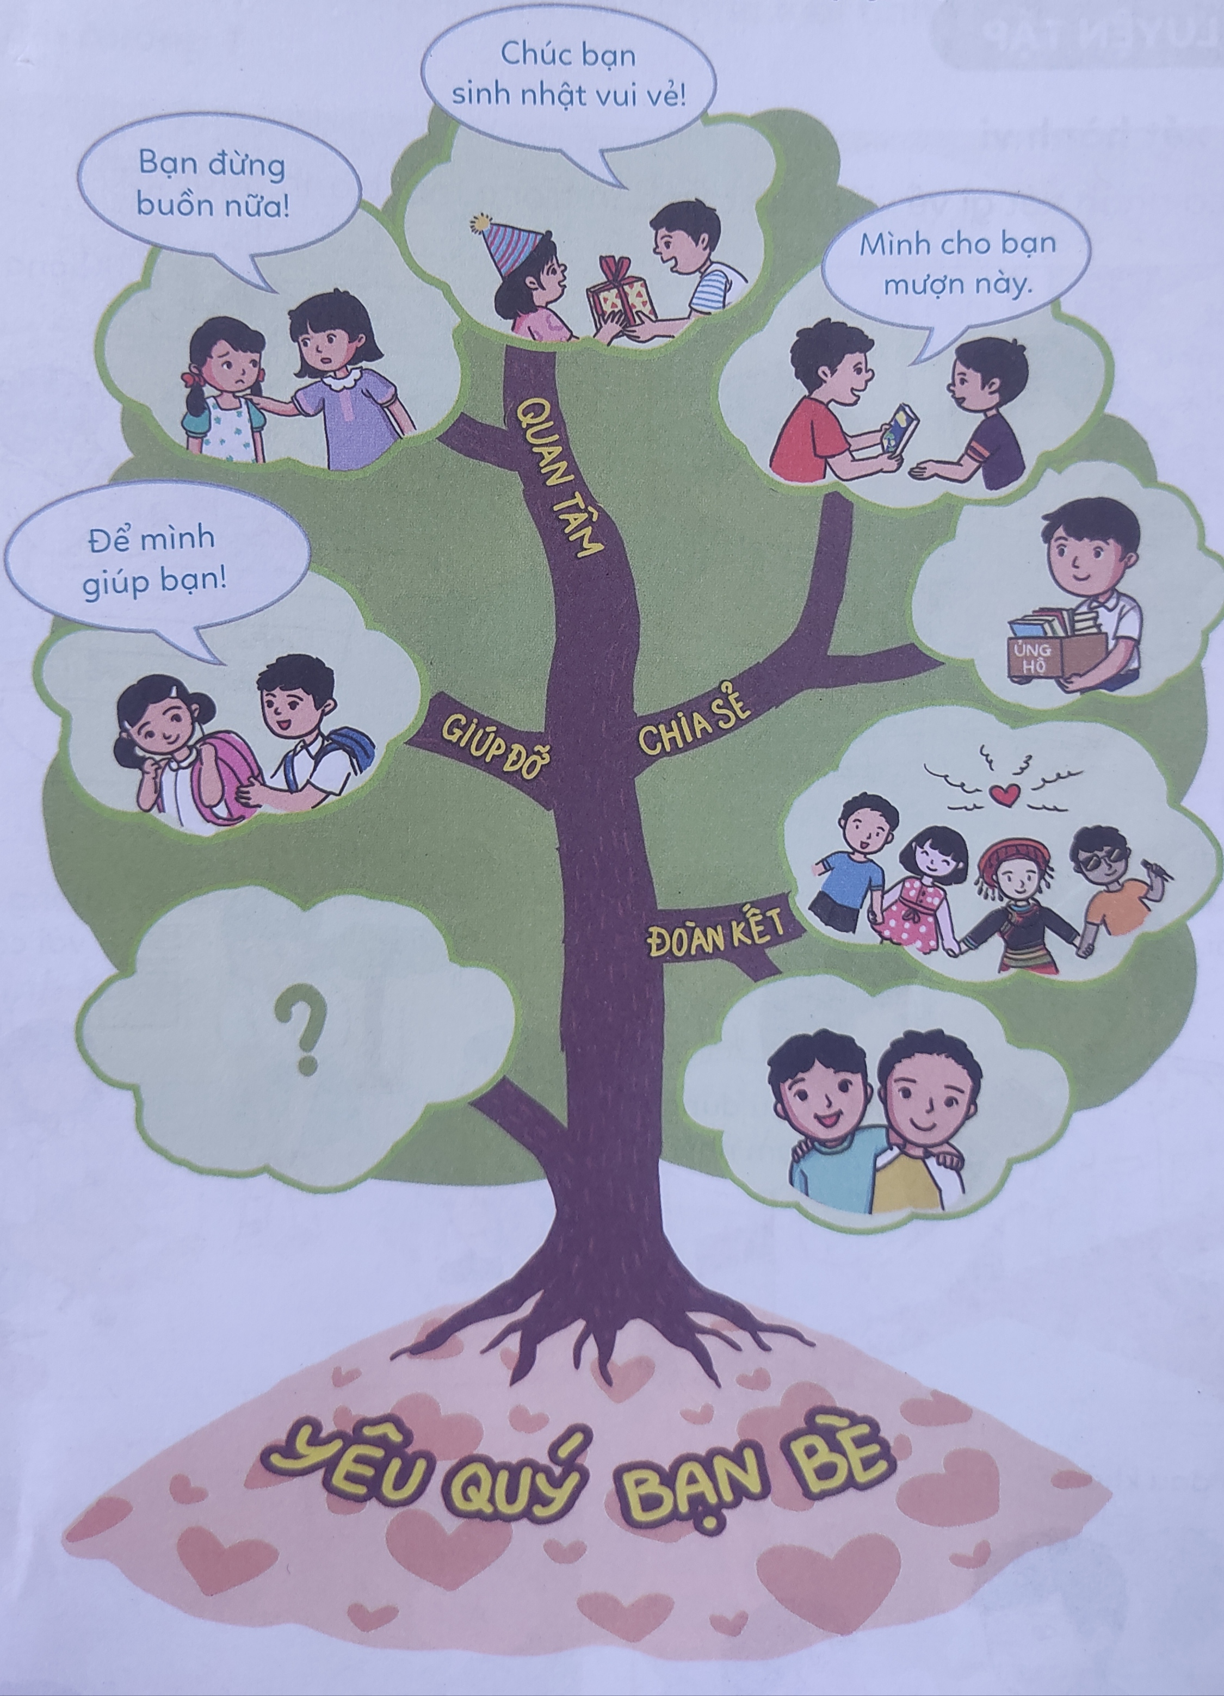
KHÁM PHÁ
3
2
4
5
1
6
7

Slide 7

KHÁM PHÁ
1
Giúp bạn đeo cặp sách.
Thể hiện sự quan tâm, giúp đỡ bạn.

Slide 8
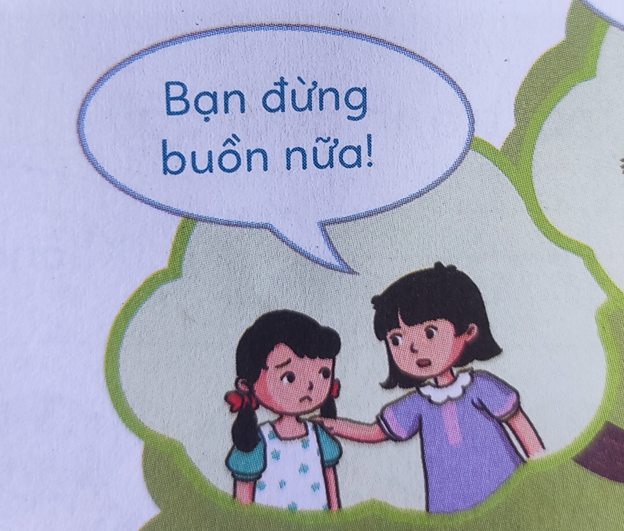
KHÁM PHÁ
2
Động viên bạn.
Thể hiện sự quan tâm, chia sẻ, động viên bạn khi bạn có chuyện buồn.

Slide 9
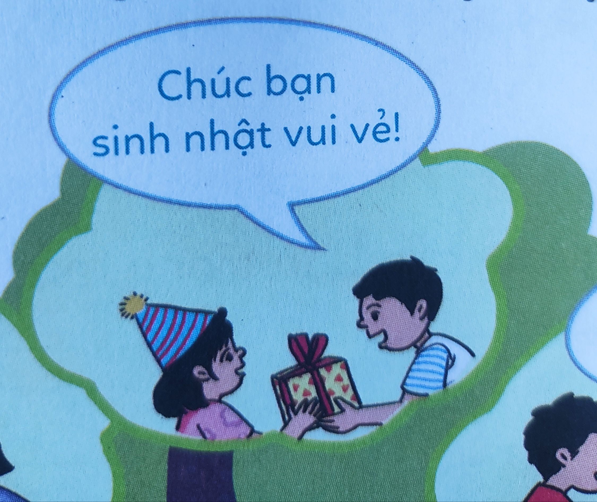
KHÁM PHÁ
3
Tặng quà và chúc mừng sinh nhật bạn
Thể hiện sự quan tâm, chia sẻ niềm vui với bạn.

Slide 10
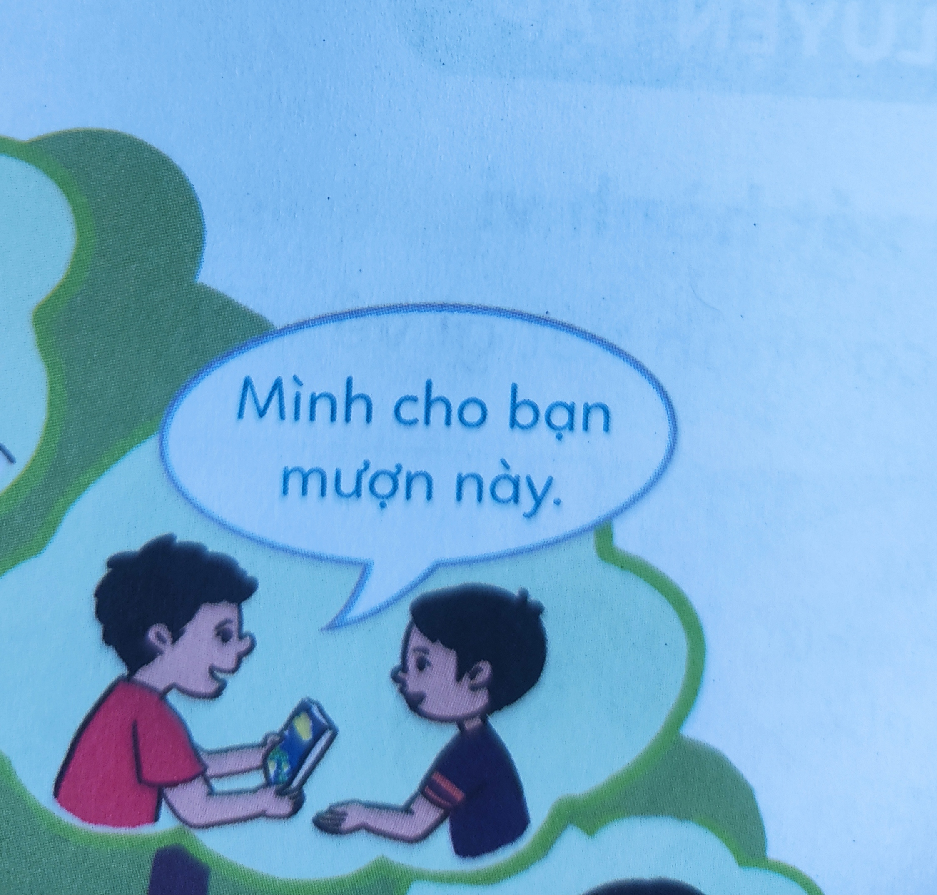
KHÁM PHÁ
4
Cho bạn mượn sách
Thể hiện sự chia sẻ đồ dùng với bạn.

Slide 11

KHÁM PHÁ
5
Ủng hộ sách vở
Thể hiện sự chia sẻ với bạn khi bạn gặp khó khăn.

Slide 12
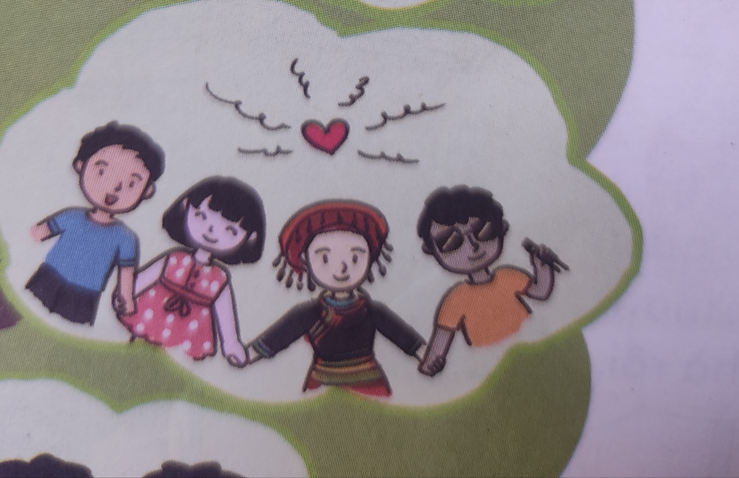
KHÁM PHÁ
6
Cùng bạn vui chơi, múa hát
Thể hiện sự đoàn kết, không phân biệtgiới tính, dân tộc, khuyết tật.

Slide 13

KHÁM PHÁ
7
Hai bạn khoác vai nhau cùng chơi.
Thể hiện sự hòa thuận với bạn bè.

Slide 14
KHÁM PHÁ
Mỗi tổ thảo luận theo 1 chủ đề trên cánh hoa: Viết thêm vào cánh hoa những lời nói, hành động khác mà em biết để thể hiện sự yêu quý bạn bè

Slide 15

KHÁM PHÁ
Đoàn kết
Giúp đỡ
Chia sẻ
Em yêu quý bạn
Quan tâm

Slide 16
KHÁM PHÁ
Đoàn kết
Bạn chơi cùng mình nhé
Chúng mình cùng quét lớp
nhé
Giúp đỡ
Chia sẻ
Tớ cho bạn mượn này
Bạn lấy của tớ mà dùng
Tớ chia buồn cùng bạn
………
Tớ sẽ giúp bạn.
Bạn đi chung áo mưa với mình đi!
Để tớ giúp bạn.
Em yêu quý bạn
Quan tâm
Bạn có đau không?
Bạn có chuyện gì thế?
Chúc mừng bạn!
Bạn cố lên nhé!

Slide 17
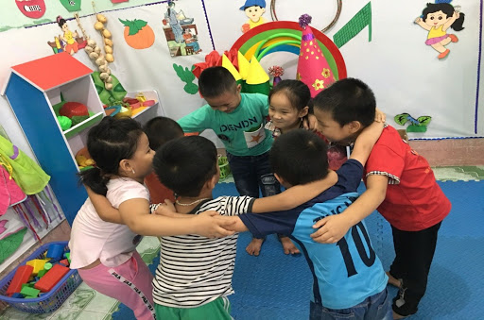
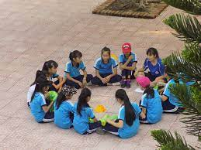
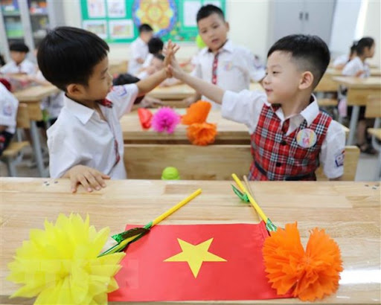
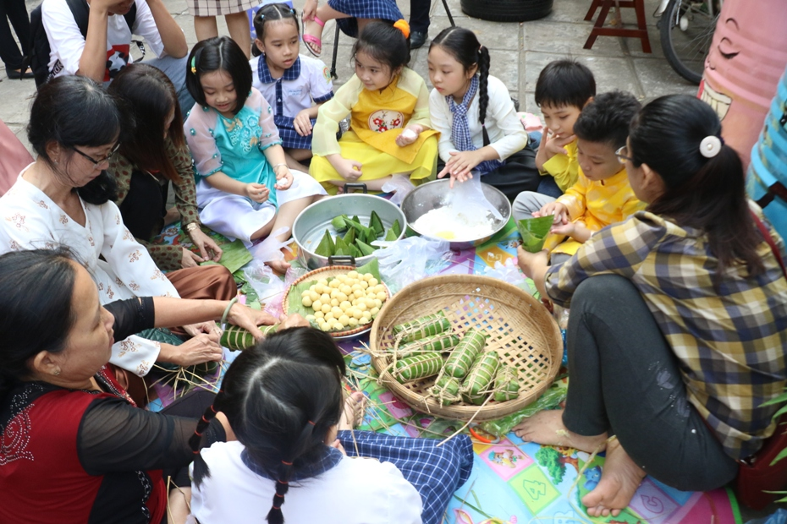
Đoàn kết

Slide 18


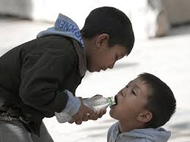
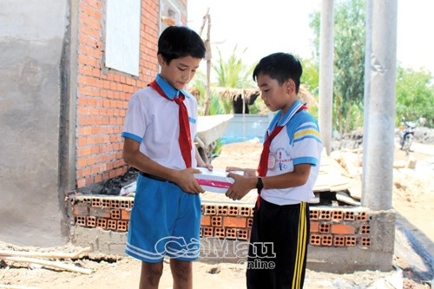
Chia sẻ

Slide 19
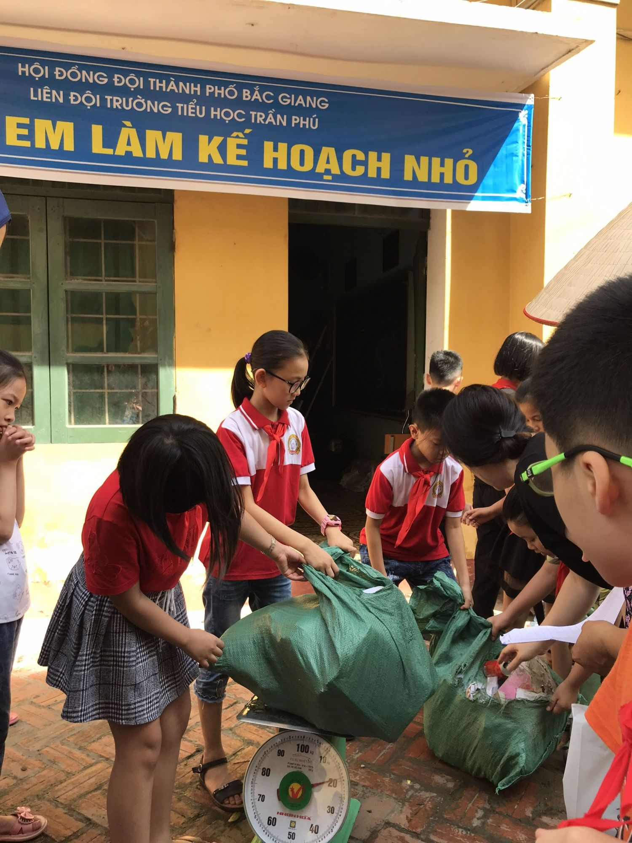
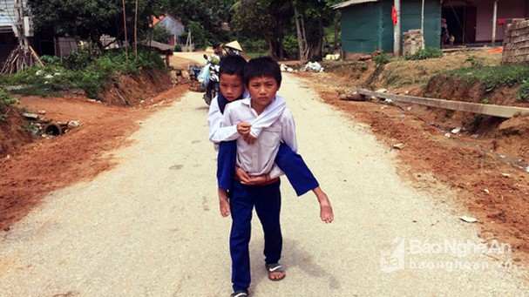
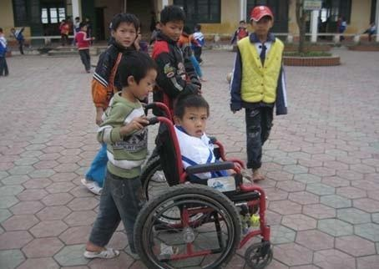
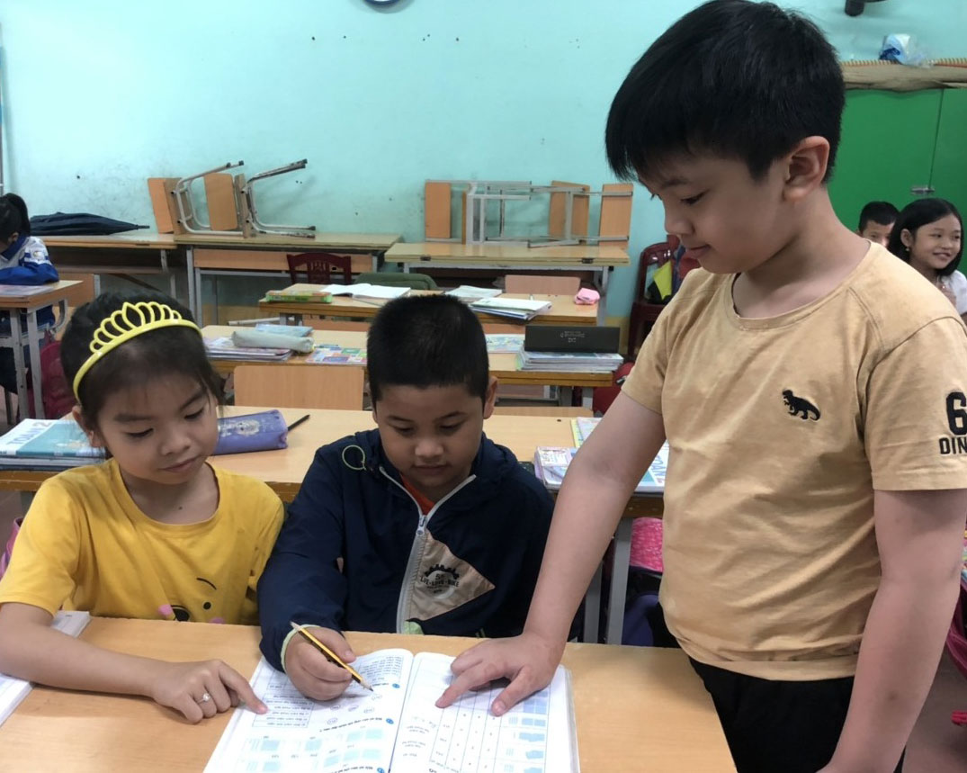
Giúp đỡ

Slide 20

KHÁM PHÁ

Slide 21
KHÁM PHÁ
Hoạt động 3: Cách ứng xử thể hiện sự yêu quý bạn bè
Cách nói, xưng hô thể hiện sự yêu quý bạn bè.
THẢO LUẬN NHÓM 4
Cách thể hiện thái độ, cử chỉ thể hiện sự yêu quý bạn bè.
Cách thực hiện hành động thể hiện sự yêu quý bạn bè.

Slide 22


KHÁM PHÁ
Cách nói, xưng hô
Nên xưng hô thân mật nhưng đúng mực, lịch sự: cậu – tớ, bạn – tớ, bạn – mình….

Slide 23
KHÁM PHÁ
Cách thể hiện thái độ, cử chỉ
Nên có thái độ chân thành, tôn trọng, quan tâm đến bạn; cử chỉ thể hiện sự thân thiện, đồng cảm với bạn như khoác vai, cầm tay… Không nên có thái độ, cử chỉ thể hiện sự coi thường, xúc phạm đến bạn.

Slide 24
KHÁM PHÁ
Cách thực hiện hành động
Hành động: Chia sẻ vui buồn với bạn; chia sẻ sách, truyện, đồ chơi với bạn; giảng bài cho bạn; giúp bạn khi bạn gặp khó khăn… Thực hiện hành động gắn với thái độ, cử chỉ chân thành, tôn trọng

Slide 25
KHÁM PHÁ
Kết luận: Để thể hiện sự yêu quý bạn bè, chúng ta cần có lời nói, cách xưng hô, thái độ, cử chỉ và những hành động, việc làm phù hợp.

Slide 26
Chúc các con
chăm ngoan, học giỏi!

